Slide 1
Profesores:
ARIAS ORIHUELA JOHN EDWARD
CANAVAL SANCHEZ LUIS MARTIN
CARDENAS MARIÑO FLOR CAGNIY
DIAZ SUAREZ JORGE EDUARDO
MENDIOLAZA CORNEJO EDSON DUILIO
MENDOZA PUERTA HENRY ANTONIO
PEREZ ROJAS JOHANN CRISTIAN BERNY
RAYMUNDO CHACALTANA LUIS ALBERTO
ROJAS SIHUAY DIEGO
ROSALES HUAMANCHUMO JAVIER ULISES
SALAS ARBAIZA CESAR ENRIQUE
ZUBIETA CARDENAS ROBERT ERNESTO
Unidad 1:
Introducción a los Algoritmos
Material elaborado por: Edson Mendiolaza Cornejo

Slide 2
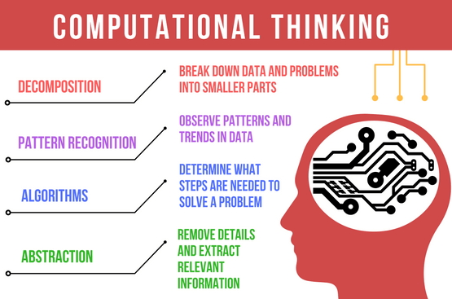
Pensamiento Computacional
Fuente: www.kidocode.com

Slide 3
Aplicar el pensamiento computacional
Un ejemplo puede ayudar a entender cómo se puede aplicar el pensamiento computacional.

Slide 4
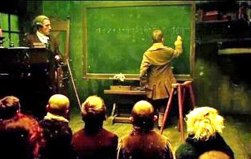
Aplicar el pensamiento computacional
El primero es un suceso histórico del año de 1784 en la ciudad de Brunswick Alemania. Un maestro de la escuela primaria ordenó a los niños de una clase calcular la suma de los cien primeros números enteros.
1+ 2 + 3 + 4 + … + 98 + 99 + 100

Slide 5
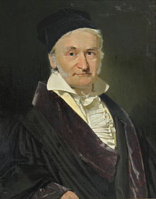
Aplicar el pensamiento computacional
Carl Friedrich Gauss, matemático, físico y astrónomo, era alumno de la clase y a los pocos segundos de que el maestro ordenara realizar el cálculo, el niño halló el resultado del cálculo que equivale a 5050.
Gauss explicó a su maestro cómo llegó al resultado que se observa en la Figura 1.

Slide 6
Aplicar el pensamiento computacional
Figura 1

Slide 7
Aplicar el pensamiento computacional
De la figura 1 podemos comprobar que Gauss realizó la descomposición. de los 100 números de la siguiente manera: 1+100 = 101, 2 + 99 = 101. Luego, realizó el reconocimiento de patrones y, para ello, encontró que esta descomposición se repite con todos los números. A continuación, realizó la generalización que consistió en formular una expresión matemática que generalice los dos pasos anteriores. Es así que 1+2..+ n = (1 + n) * (n / 2). Y, por último, el diseño del algoritmo para luego ser programado en un lenguaje de programación.

Slide 8
Aplicar el pensamiento computacional

